Slide 1
Produktifiering av avfall – en introduktion
Rapport 2025:10
September 2025

Slide 2
Projektinformation
Genomförare:
Sweco Sverige
Projektledare:
Amanda Borneke, Sweco
Finansiär(er):
Avfall Sveriges avfallsanläggningssatsning.

Slide 3
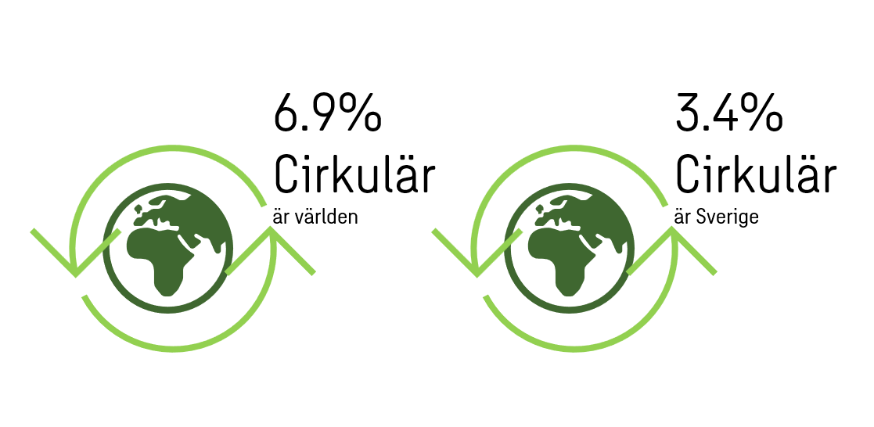
Bakgrund och syfte
Bakgrund
Sveriges ekonomi är endast 3,4% cirkulärt, vilket går att jämföra med det globala genomsnittet som ligger på 6,9% . Kommunernas avfallsanläggningar är nyckelaktörer för att driva på Sveriges omställning till en cirkulär och resurseffektiv ekonomi. Deras insamlingsansvar, möjligheter att påverka och utbilda samhällsmedborgare, samt deras förmåga att implementera innovativa och hållbara lösningar, gör dem till en viktig länk inom produktifiering av avfall.
Syfte
Syftet med vägledningen är att ge avfallsanläggningar ett stöd vid produktifiering. Vägledningen tillhandahåller förslag på en arbetsprocess, fullständig bakgrundsinformation och en övergripande beskrivning av vilka underlag som krävs för produktifiering. Produktifiering kan användas både i syfte att möta utmaningar som uppkommer i det dagliga arbetet och för att utveckla mer långsiktiga mål för verksamheten. Det är en utmärkt metod för att nyttja samhällets resurser, där målet är att få ut resurserna igen i en andra livscykel. Vägledningen är uppdelad i två delar: del 1) Förberedelser för en produktifiering och del 2) genomföra produktifiering av avfall.
Notes:
Bakgrund och problembeskrivning​
Kommunernas återvinningscentraler är centrala i den kommunal avfallshanteringen. Det finns snart 600 återvinningscentraler i Sverige och det görs totalt cirka 30 miljoner besök på ett år. Det ställs allt mer krav på de som jobbar där och Avfall Sverige och kommunerna arbetar kontinuerligt med att vidareutveckla verksamheterna och utbilda personalen inom diverse områden. Kommunikation är och har varit en del i många ÅVC-kurser för framförallt personalen som arbetar där. Fokus på dessa kurser och kommuners egna initiativ och utbildningar ligger ofta på frågor som kretsar kring bemötande av kund. Det är viktiga kommunikationsfrågor men kommunikation på återvinningscentraler är och kan vara så mycket mer. En viktig och stor förändring är till exempel införande av det nordiska skyltsystemet med gemensamma symboler, färger och benämningar för avfallsfraktioner. Kan ÅVC:erna bidra till att sprida systemet fortare och till andra delar av samhället?​
Kommunernas informationsansvar för avfallsfrågor är omfattande, det växer kontinuerligt och de senaste åren har nya ansvarsområden adderats. Dessa är kopplade till både förebyggande av avfall och hushållens praktiska handhavande med sitt avfall. Det är ingen överdrift att säga att behoven av information och kommunikation om avfallsfrågor är större än de resurser som kommunerna förfogar över för att leva upp till de krav som ställs. 2017 genomförde Konsumentföreningen i Stockholm en undersökning som bland annat visade att:​
Sju av tio (71 %) tror inte att man som konsument är skyldig att sortera sitt hushållsavfall, men det är man​
Ungefär en tredjedel (35 %) vet att endast förpackningar och tidningar får lämnas på återvinningsstationer​
Detta är bara en av många undersökningar som visar samma sak: det är svårt att nå ut med avfallsinformation till hushåll och företag. Det är därför värdefullt om kommunerna nyttjar de resurser som de har på ett så bra sätt som möjligt. Genom att utveckla och dra nytta av de kommunikationsmöjligheter som finns på återvinningscentraler kan effektiviteten i kommunernas avfallskommunikation öka.

Slide 4
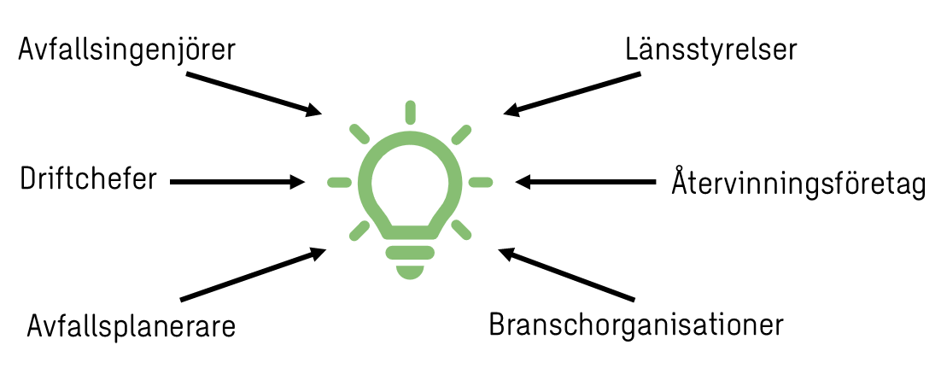
Informationsinsamling och intressentdialoger
Sweco har genomfört en informationsinsamling, intressentdialoger, intervjuer och rundabordssamtal som berört 160 deltagare. Insikterna från informationsinsamling, intressentdialog, intervjuer och rundabordssamtal, är vad som avgjort vägledningens struktur och innehåll. Sammanfattningsvis, medan produktifiering av avfall erbjuder många potentiella fördelar, innebär det även komplexa utmaningar som kräver djup förståelse för både lagar, marknadsbehov och tekniska aspekter. Deltagarkategorier har varit:
Notes:
Bakgrund och problembeskrivning​
Kommunernas återvinningscentraler är centrala i den kommunal avfallshanteringen. Det finns snart 600 återvinningscentraler i Sverige och det görs totalt cirka 30 miljoner besök på ett år. Det ställs allt mer krav på de som jobbar där och Avfall Sverige och kommunerna arbetar kontinuerligt med att vidareutveckla verksamheterna och utbilda personalen inom diverse områden. Kommunikation är och har varit en del i många ÅVC-kurser för framförallt personalen som arbetar där. Fokus på dessa kurser och kommuners egna initiativ och utbildningar ligger ofta på frågor som kretsar kring bemötande av kund. Det är viktiga kommunikationsfrågor men kommunikation på återvinningscentraler är och kan vara så mycket mer. En viktig och stor förändring är till exempel införande av det nordiska skyltsystemet med gemensamma symboler, färger och benämningar för avfallsfraktioner. Kan ÅVC:erna bidra till att sprida systemet fortare och till andra delar av samhället?​
Kommunernas informationsansvar för avfallsfrågor är omfattande, det växer kontinuerligt och de senaste åren har nya ansvarsområden adderats. Dessa är kopplade till både förebyggande av avfall och hushållens praktiska handhavande med sitt avfall. Det är ingen överdrift att säga att behoven av information och kommunikation om avfallsfrågor är större än de resurser som kommunerna förfogar över för att leva upp till de krav som ställs. 2017 genomförde Konsumentföreningen i Stockholm en undersökning som bland annat visade att:​
Sju av tio (71 %) tror inte att man som konsument är skyldig att sortera sitt hushållsavfall, men det är man​
Ungefär en tredjedel (35 %) vet att endast förpackningar och tidningar får lämnas på återvinningsstationer​
Detta är bara en av många undersökningar som visar samma sak: det är svårt att nå ut med avfallsinformation till hushåll och företag. Det är därför värdefullt om kommunerna nyttjar de resurser som de har på ett så bra sätt som möjligt. Genom att utveckla och dra nytta av de kommunikationsmöjligheter som finns på återvinningscentraler kan effektiviteten i kommunernas avfallskommunikation öka.

Slide 5

Planera er produktifierings-process steg för steg
Säkerställ prövningsnivå
(frivillig)
Skapa systematiskt arbetssätt (frivillig)
Uppfyllnad av användning för ett visst ändamål (1)
Uppfyllnad av visa marknad och efterfrågan (2)
Uppfyllnad av tillämpliga krav i lag och annan författning (3)
Uppfyllnad av säker och trygg användning (4)
Att påbörja en produktifiering av avfall kräver mycket förberedelser, tålamod och hänsyn till hur den svenska marknadskontrollen fungerar. Det innefattar att fastställa avfallsanläggningens prövningsnivå och roll i avfallskedjan, roller som kan inkluderas, upprätta kontrollprogram, policy och strategier. Vägledningen kan användas som ett verktyg för att strukturera och systematisera arbetet med produktifiering. Bild: Gamlestaden, Göteborg. Sweco Sverige.
Gamlestaden, Göteborg. Bild: Sweco Sverige

Slide 6
Uppfyllnad av krav, både under förberedelser och genomförande
Olika avfallsanläggningar har skilda förutsättningar och erfarenheter när det gäller produktifiering av avfall.
Vid Swecos informationsinsamling, har vägledningen fått inspel att flera produktifieringsprocesser brustit av organisatoriska faktorer i avfallsverksamheten. Det är avgörande att genomlysa organisationen och noggrant förbereda den för att förstå sina egna möjligheter för att lyckas med produktifiering av avfall.
Sweco föreslår därför ytterligare en pusselbit till i ”produktifieringspusslet” (figur på nästa sida) och är frivillig att genomföra. Den handlar om avfallsanläggningens organisation och skapa en struktur för systematiskt arbetssätt.
När avfall ska produktifieras, måste detta ha genomgått ett återvinningsförfarande som uppfyller ett antal kriterier. Dessa kriterier är ännu inte definierade för varje specifik avfallsström, men de allmänna villkoren definieras av artikel 6 i avfallsdirektivet (2008/98/EG), som införts i 15 kap. 9 a-c §§ miljöbalken.
I 15 kap. 9 a § miljöbalken listas fyra kriterier motsvarande artikel 6.1. i avfallsdirektivet. Avfall som har genomgått ett återvinningsförfarande upphör att vara avfall om:
Ämnet eller föremålet ska användas för ett visst ändamål,
Det finns en marknad för eller efterfrågan på sådana ämnen eller föremål,
Ämnet eller föremålet uppfyller tillämpliga krav i lag och annan författning, och
Användningen av ämnet eller föremålet inte leder till allmänt negativ påverkan för människors hälsa eller miljö.
Notes:
Handboken ger förslag på hur man kan förbättra kommunikationen på återvinningscentraler genom att adressera vanliga utmaningar. Den presenterar också beteendeinsikter för att öka förståelsen för dessa utmaningar. Efter att ha fått insikterna kan de ansvariga på återvinningscentraler testa olika beteendeinsatser och nudges för att uppnå önskade förändringar i besökarnas beteende.
Handboken innehåller förslag på relevanta insatser i kommunikationsarbetet som kan addressera utmaningar och möjligheter i kommunikationen på återvinningscentraler.
Förslagen baseras på vanligt förekommande utmaningar på ÅVC:er. I handboken presenteras utmaningarna samt beteendeinsikter som kan öka förståelsen för varför de uppstår.
Efter att ha skapat god förståelse för beteendeutmaningarna kan ansvariga på ÅVC:er testa relevanta beteendeinsatser och nudges för att att åstadkomma önskade beteendeförändringar både före, under och efter besöket.

Slide 7
0 Organisation
(frivillig)
1 Användning
2 Efterfrågan
3 Tillämpbara lagkrav
4 Påverkan på hälsa och miljö
För att effektivt kunna navigera och bidra till samhället är det viktigt att klargöra er organisations roll och typ av aktör. Att identifiera nyckelpersoner och ett systematiskt arbetssätt kan en central roll.
Ämnet eller föremålet ska användas för ett visst ändamål
Det finns en marknad för eller efterfrågan på sådana ämnen eller föremål.
Ämnet eller föremålet uppfyller tillämpliga krav i lag och annan författning.
Användningen leder inte till allmänt negativa följder för människors hälsa eller miljön
Säkerställ prövningsnivå och er roll i avfallskedjan(se kap 3.1 samt 5.1) + skapa ett strukturerat och systematiskt arbete (se kap 3.2 samt 5.2)
Exempel på underlag:
Kontrollprogram, policy och strategi
Projektplan
Tidplan
Undersök avfallsströmmens karaktär och ändamål (se kap 3.3 och 5.3)
Exempel på underlag:
Provtagning och materialanalys
Utveckla en processkarta för återvinningsprocessen
Ta fram en produktionslinje
Beskriv bearbetning av materialet
Undersök vilken efterfrågan och marknad som finns (se kap 3.4 och kap. 5.4)
Exempel på underlag:
Genomför en marknadsanalys
Skriv en affärsplan
Kartlägg intressenter och partners
Undersök vilken lagstiftning som skall uppfyllas (se kap 3.5 och 5.5)
Exempel på underlag:
Utred hur produkten påverkas av avfallsförordningen
Utred hur produkten påverkas av produkt- och kemikalielagstiftningen
Undersök att användningen inte bidrar till negativa följder samt är trygg att använda (se kap 3.6 och 5.6)
Exempel på underlag:
Utred att produkten inte har farliga egenskaper för människors hälsa och miljön
Säkerställ att användningen av produkten inte utgör fara för människors hälsa och miljö
Notes:
Utveckla en lämplig process för att omvandla avfallet till en användbar produkt. Detta kan inkludera mekanisk, kemisk eller biologisk bearbetning, samt design av produktionslinjer och tekniska lösningar för att optimera kvalitet och effektivitet

Slide 8
Välj lämplig nivå av produktifiering
Attribut för lämplig avfallström:
Det är en avfallsström (inte en biprodukt)
Där finns en eller flera möjliga återvinningsförfaranden
Den tänkta produkten har en tydlig efterfrågan, marknad och specifikt användningsområde
Avfallsströmmar där verksamhetsutövaren känner till karaktäriseringen av materialet, samt kan säkerställa en process som garanterar samma utfall för produkt vid varje ”produktifiering”
Inte medför några oacceptabla risker för människors hälsa eller miljön med den tänkta användningen
Avfallsströmmar där verksamhetsutövaren kan säkerställa att produkt- och kemikalielagstiftningen kommer att efterlevas
Avfallsströmmar där den slutliga produkten inte har farliga egenskaper för människors hälsa och miljö, som leder till negativa följder, varken vid tillverkningen eller brukandet av den tänkta produkten enligt CLP-förordningen.
Övriga faktorer som gör en produktifiering svår enligt grad 2-3*:
Om avfallsanläggningen ansvar för hela produktens livscykel (se figur 4).
Om produkten kräver Reach-registrering
Stora volym och mängder
Om branschspecifika certifieringar/standarder finns
Krav på CE-märkning eller annan tredjepartskontroll
Om försäljning ska ske lokalt, nationellt eller på en europeisk marknad. Desto större marknad, ju mer krav.
Av saknad av verksamhetsledningssystem, miljöledningssystem eller projektledningsverktyg
*För att enklare kunna förklara strategier och ge en fingervisning kring svårigheter med produktifiering, har Sweco valt att beskriva produktifiering enligt tre svårighetsgrader, där grad 1 är enklast och grad 3 är svårast.

Slide 9
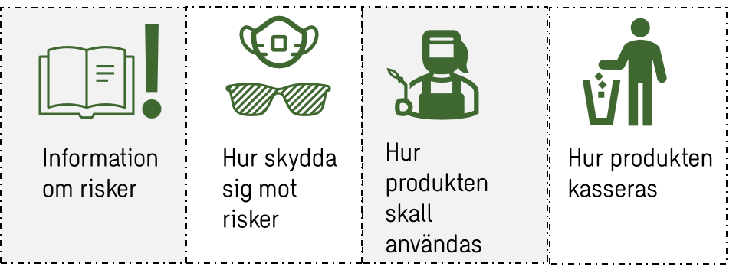
Miljöbedömning/säkerhetsbedömning
Vid riskbedömning inom produktifiering av avfall är det viktigt att skilja mellan "risk" och "fara":
Fara: Detta betecknar den inneboende potentialen hos en substans eller situation att orsaka skada. Exempelvis kan kemikalier vara toxisk (en fara) och potentiellt orsaka hälsoproblem.
Risk: Detta handlar om sannolikheten att en fara kommer att orsaka skada under specifika omständigheter, samt allvaret av den möjliga skadan. En riskbedömning tar hänsyn till både hur ofta man utsätts för faran (exponering) och hur allvarlig skadan kan bli.
En del av förberedelserna för produktifiering, är att undersöka att användningen av ämnet eller föremålet inte leder till allmänt negativa följder för människors hälsa eller miljön. Den undersökningen som tydligt visar att användningen av ett ämne eller föremål inte leder till allmänt negativa följder för människors hälsa eller miljön kallas ofta för en miljöbedömning eller säkerhetsbedömning.
Resultatet av miljö- och säkerhetsbedömningen kan visas i säkerhetsdatablad och/eller produktblad. Detta innebär information som både riktar sig till de som använder produkten under hela produktens livstid.
Notes:
Nudging är ett sätt att påverka beteenden genom små justeringar i situationer där beslut fattas. Målet är att underlätta för människor och främja både deras och samhällets välfärd. Nudging kan liknas vid en 'vänlig knuff i rätt riktning'. Det är viktigt att betona att inte alla insatser för att påverka beteenden är nudging. För att räknas som nudging får insatsen inte använda pengar som lockelse eller begränsa människors valfrihet. Ett huvudbudskap inom nudging är att göra det enkelt att göra rätt.
En nudge är som en småjustering i miljön som är tänkt att hjälpa dig att göra bra val. Målet är att uppmuntra positiva beteenden utan att ta bort ditt eget val.
nderar att ge för mycket vikt åt de omedelbara fördelarna och undervärdera de större fördelarna som kan uppnås på längre sikt

Slide 10
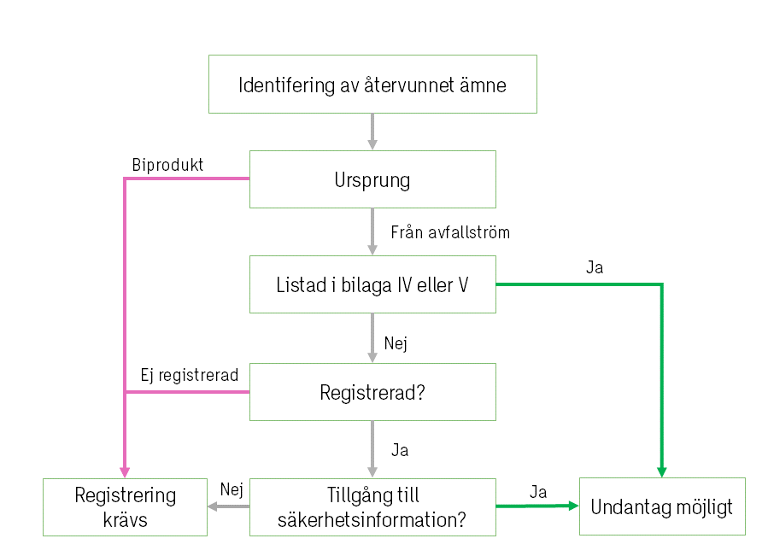
Undantag för Reach-registrering
Varje typ av produktifiering har sina egna uppsättningar av krav för undantag som varierar beroende på om produktifieringen gäller varor, ämnen eller blandningar.
Återvunna ämnen som utvinns från en avfallsprocess kan också undantas från registrering om dessa uppfyller kraven i artikel 2.7 i Reach-förordningen (EG nr 1907/2006). Där står det att:
”2.7. Följande ska undantas från avdelningarna II, V och VI:
d) Ämnen som sådana, i blandningar eller i varor som har registrerats i enlighet med avdelning II och som återvinns i gemenskapen om:
i) Ämnet som är resultatet av återvinningsprocessen är detsamma som det ämne som har registrerats i enlighet med avdelning II.
ii) Den information som krävs enligt artiklarna 31 eller 32 om ämnet som har registrerats i enlighet med avdelning II är tillgänglig för den anläggning som utför återvinningen."
Artikel 2 i Reach-förordningen (EG nr 1907/2006) beskriver undantag från registreringsplikten samt vissa andra specifika bestämmelser. Denna artikel identifierar vilka ämnen som kan undantas från kraven på registrering, utvärdering, tillstånd och begränsning enligt Reach och bilagor till förordningen innehåller listor för undantagna ämnen, där: Bilaga IV visar undantagna ämnen och Bilaga V visar specifika undantag från registrering.
Resultatet av miljö- och säkerhetsbedömningen kan visas i säkerhetsdatablad och/eller produktblad.
Notes:
Nudging är ett sätt att påverka beteenden genom små justeringar i situationer där beslut fattas. Målet är att underlätta för människor och främja både deras och samhällets välfärd. Nudging kan liknas vid en 'vänlig knuff i rätt riktning'. Det är viktigt att betona att inte alla insatser för att påverka beteenden är nudging. För att räknas som nudging får insatsen inte använda pengar som lockelse eller begränsa människors valfrihet. Ett huvudbudskap inom nudging är att göra det enkelt att göra rätt.
En nudge är som en småjustering i miljön som är tänkt att hjälpa dig att göra bra val. Målet är att uppmuntra positiva beteenden utan att ta bort ditt eget val.
nderar att ge för mycket vikt åt de omedelbara fördelarna och undervärdera de större fördelarna som kan uppnås på längre sikt

Slide 11
Avslutande tips
Förbered er produktifiering – kom ihåg!
Att produktifiera avfall tar tid och tålamod. Lägg tid och resurser på att förbereda er verksamhet och dess personal för allt som produktifiering av avfall kräver.
Säkerställ att ni får med er relevanta medarbetare och personal i projektgruppen
Använd korrekt terminologi, begrepp och definitioner för att. Det underlättar avsevärt kommunikation, projektledning och myndighetskontakt samt förebygger missförstånd.
Ta reda på vilka återvunna ämnen som er marknad efterfrågar
Lär er genom redan genomförda projekt eller myndighetskontakter.
Använd bilaga 1: ”checklista över förberedelser inför produktifiering”.
Vägledande frågor för att börja:
Vad vill ni uppnå med er produktifiering?
Vad är lämpligt att produktifiera?
Blir er avfallström produktifieras till en vara, ämne eller blandning?
Finns krav på tredjepartskontoll? Krävs CE-märkning?
Vilken nivå för produktifiering är lämplig för er verksamhet?
Kan er produktifieringsprocess undantas för Reach-registrering?
Använd bilaga 3: Instruktion: ”arbetsgång för att fastställa om undantag för Reach-registrering”.
Om ni inte kan undantas en Reach-registrering, använd bilaga 4: Instruktion: ”Reach-registrering”.

Slide 12
Rapportinformation
Rapporten finns för nedladdning (kostnadsfritt för Avfall Sveriges medlemmar) från www.avfallsverige.se
https://www.avfallsverige.se/rapporter-utveckling/rapporter/2025-10-produktifiering-av-avfall/
Mer information om detta projekt kan du få från Fredrika Stranne, rådgivare deponier och avfallsanläggningar
Fredrika.stranne@avfallsverige.se

